Slide 1




Slide 2



1
게임 소개
만 8세 이상
2~4명
20분
한밤의 도시에서 경찰과 도둑의 숨 막히는 추격전
도둑과 경찰팀으로 나눠 게임 진행하는 협력게임
11라운드까지 도둑단계와 경찰 단계를 반복하여 게임진행

Slide 3

2
게임 전 알아보기
시티체이스
긴급상황! 도난 사건이 발생했습니다!
도둑은 도심 어딘가의 건물에 숨어버린 것 같습니다.
경찰은 헬리콥터 팀을 보내 건물들을 샅샅이 살피며
도둑을 추적하고 있습니다.
과연 경찰은 도둑을 체포할 수 있을까요?
아니면 도둑이 경찰의 추적을 피해 달아나게 될까요?

Slide 4
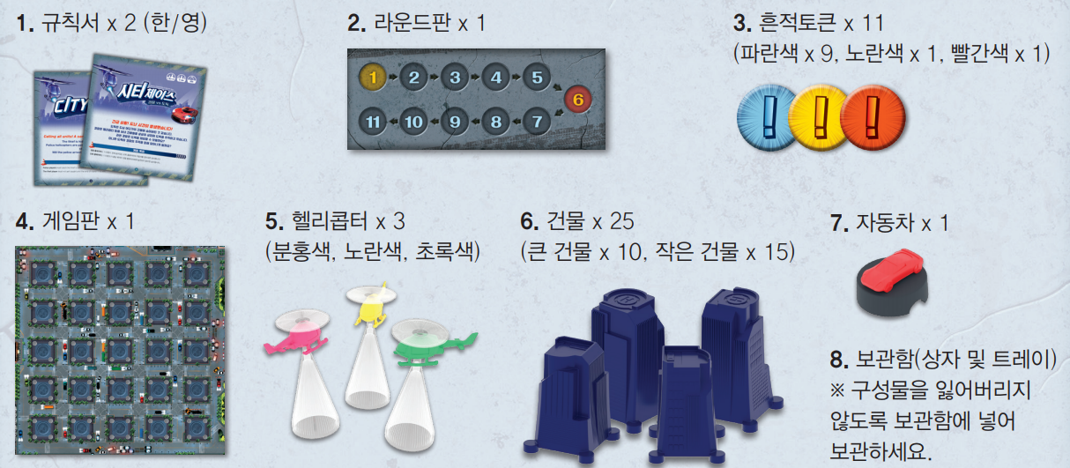

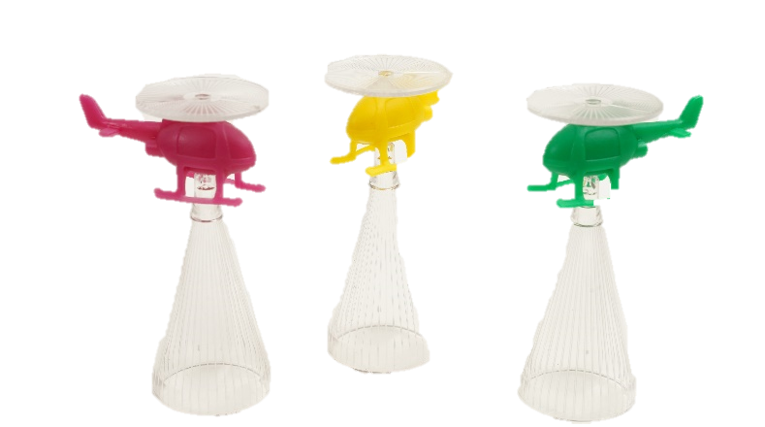
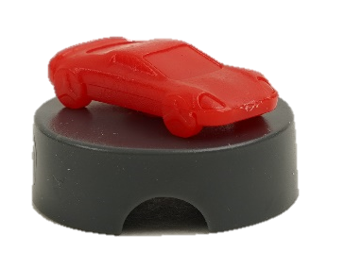
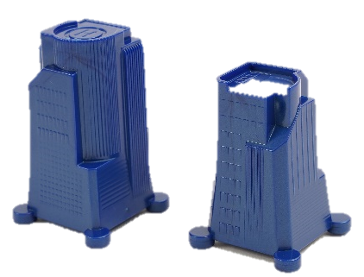
3
게임 구성물
라운드판 1개
라운드판
흔적토큰
흔적토큰 11개(파랑9, 노랑1,빨강1)
게임판 1개
헬리콥터 3개(분홍,노랑, 초록 1개씩)
게임판
헬리콥터
건물 25개(큰 건물10, 작은 건물 15)
자동차 1개
자동차
건물

Slide 5
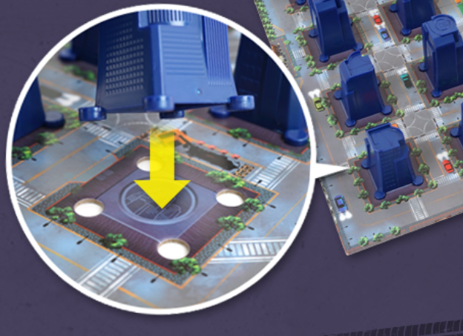
3
게임 준비
게임판을 펼치고 구멍에 맞춰
건물을 꽂아 도시 완성
도둑 플레이어 한 명을 정하고
나머지는 경찰 플레이어

Slide 6
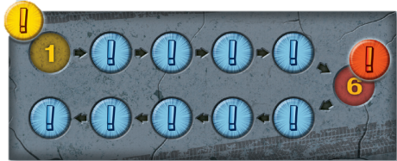
3
게임 준비
도둑 플레이어는
자동차와 라운드판을 가져오고
2. 라운드판 1번 칸에 노란색,
6번 칸에 빨간색,
나머지 빈칸에 파란색 흔적 토큰 놓음
노란색 흔적 토큰은 도둑 플레이어가 게임을 시작한 곳이며, 빨간색 흔적토큰은 게임의 중반에 도둑플레이어가 지나간 곳을 나타냅니다.

Slide 7
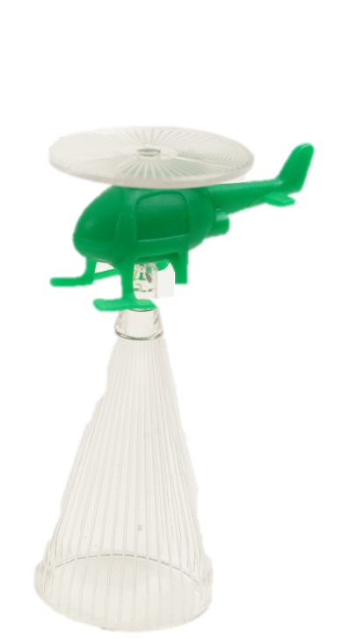
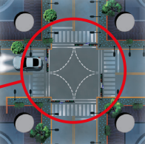
3
게임 준비
헬리콥터는 경찰 수와 상관없이 모두 사용
경찰 플레이어는 게임판 아무 교차로를
골라 자신의 헬리콥터를 놓음
3. 교차로마다 하나의 헬리콥터만
경찰이 여러 명이라면 의논하여 각자 어떤 색의 헬리콥터를 사용할 지 결정하고 남은 색의 헬리콥터가 있다면 라운드마다 경찰 끼리 의논하여 해당 헬리콥터의 행동을 결정합니다.

Slide 8
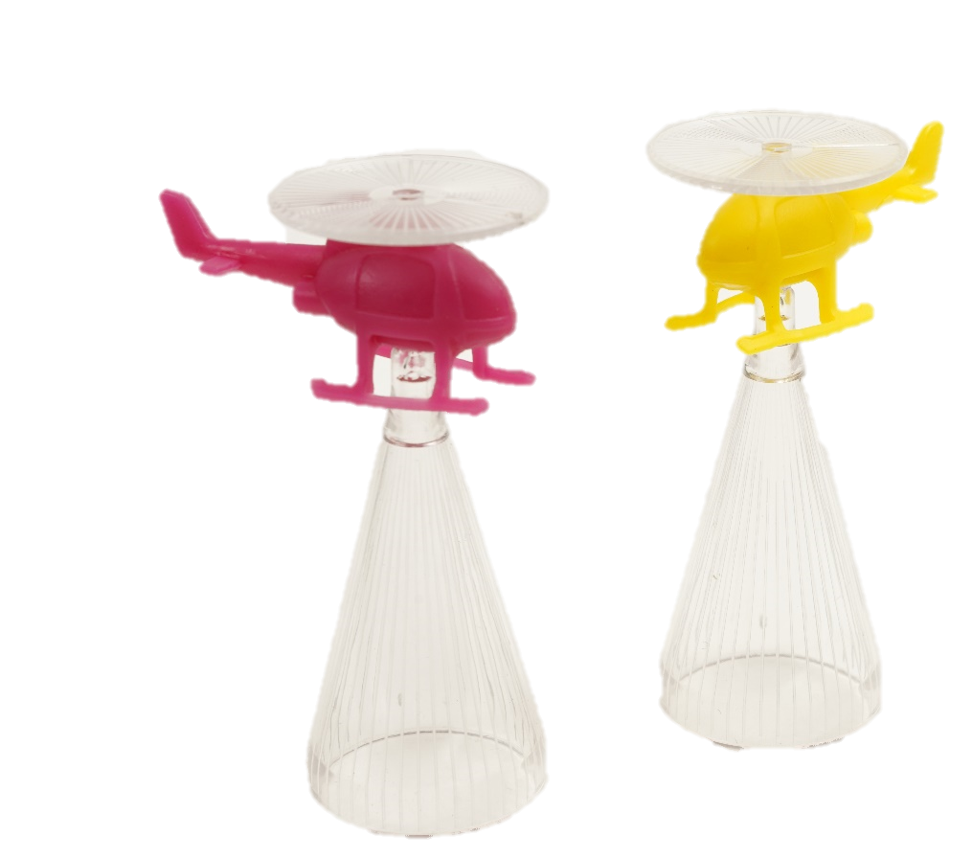

3
게임 목표
11라운드가 종료되기 전에 경찰 플레이어가
도둑의 자동차를 발견하면 경찰이 승리!
11라운드가 종료까지 도둑이 붙잡히지 않고
게임이 끝나면 도둑이 승리!

Slide 9
3
차례 진행
도둑단계
1. 도주하기: 이전 라운드 건물에서 자동차 꺼내기
2. 건물 선택하기: 숨었던 건물과 인접한 다른 건물 선택하기
3. 숨기: 현재 라운드에 알맞은 흔적토큰과 자동차 새건물에 놓기
4. 차례 마치기: 들어 올렸던 건물 제자리에 꽂아놓기

Slide 10
3
차례 진행
경찰단계
1. 이동: 자신의 헬리콥터를 인접한 다른 교차로로 1칸 움직이기
2. 수색: 교차로에 인접한 건물 4개 중, 하나 확인하기
모든 경찰 플레이어가 차례를 마치면 해당 라운드 종료
자동차를 발견했다면 게임이 종료되고 경찰 플레이어 승리!

Slide 11
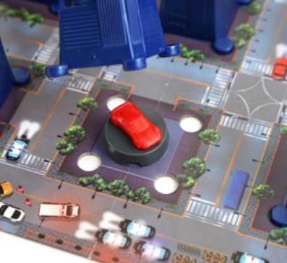
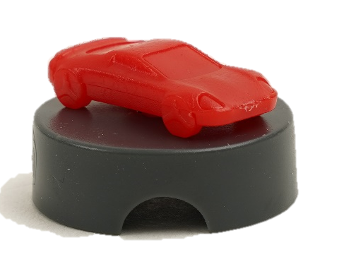

3
게임 방법
도둑단계
도둑 단계에서 모든 경찰 플레이어는 눈을 감음
도주하기
이전 라운드에서 자동차를 숨겼던
건물을 들어 올려 자동차만 꺼내고
흔적토큰은 그대로 둔 채 건물을 꽂음
(첫 번째 라운드에서는 이 행동을 건너뜁니다.)

Slide 12
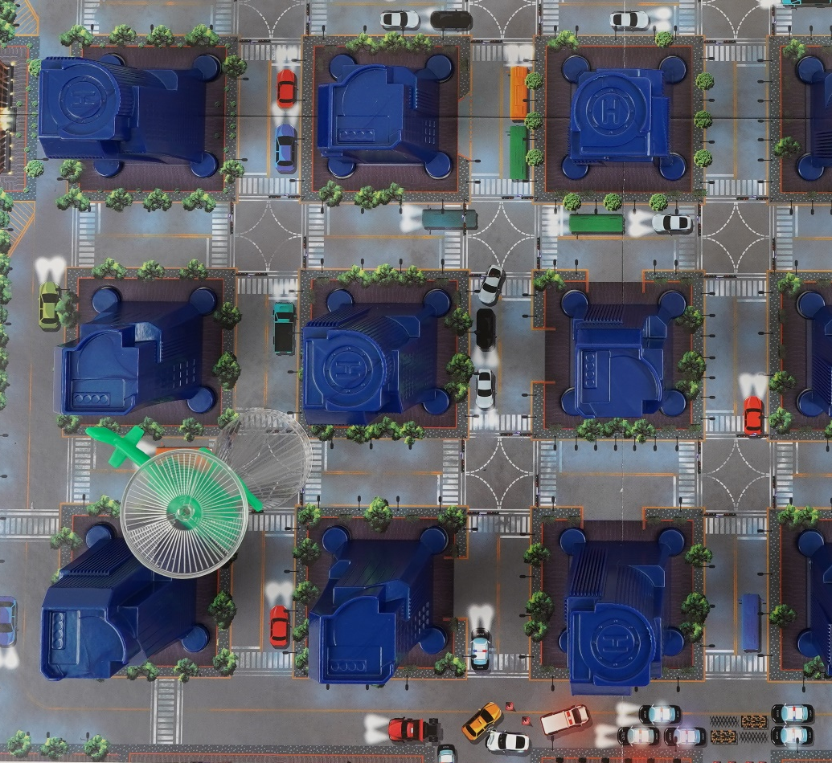

3
게임 방법
도둑단계
2. 건물 선택하기
이전 라운드에서 자동차를 숨겼던
건물과 인접한 다른 건물 하나를 선택
상하좌우에 위치한 건물만 선택 가능(대각선X)

Slide 13
3
게임 방법
도둑단계
2. 건물 선택하기
이전 라운드에서 자동차를 숨겼던
건물과 인접한 다른 건물 하나를 선택
상하좌우에 위치한 건물만 선택 가능(대각선X)
흔적토큰을 한 번 놓았던 건물은 다시 선택할 수 없음

Slide 14

3
게임 방법
도둑단계
2. 건물 선택하기
만약 선택할 수 있는 건물이 없다면,
자신이 포위되었다고 말함
게임이 즉시 종료되고 경찰 플레이어 승리!

Slide 15

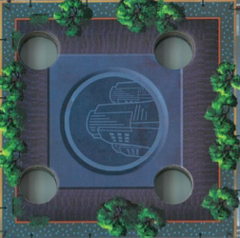
3
게임 방법
도둑단계
3. 숨기
라운드판에서 현재 라운드에 맞는
흔적토큰을 가져와 선택한 건물에 놓고,
위에 자동차를 놓음

Slide 16


3
게임 방법
도둑단계
4. 차례 마치기
들어 올렸던 건물을 제자리에 꽂아놓고
차례를 마침
도둑 단계가 종료되면 “차례가 끝났습니다”
말하여 경찰 단계가 시작

Slide 17

3
게임 방법
경찰단계
도둑 플레이어는 경찰단계를 지켜볼 수 있음
경찰 수와 상관없이 헬리콥터 하나마다 반드시
“이동”과 “수색“중에 하나를 선택해 행동
행동 헬리콥터의 순서는 라운드마다 원하는 대로 정함

Slide 18
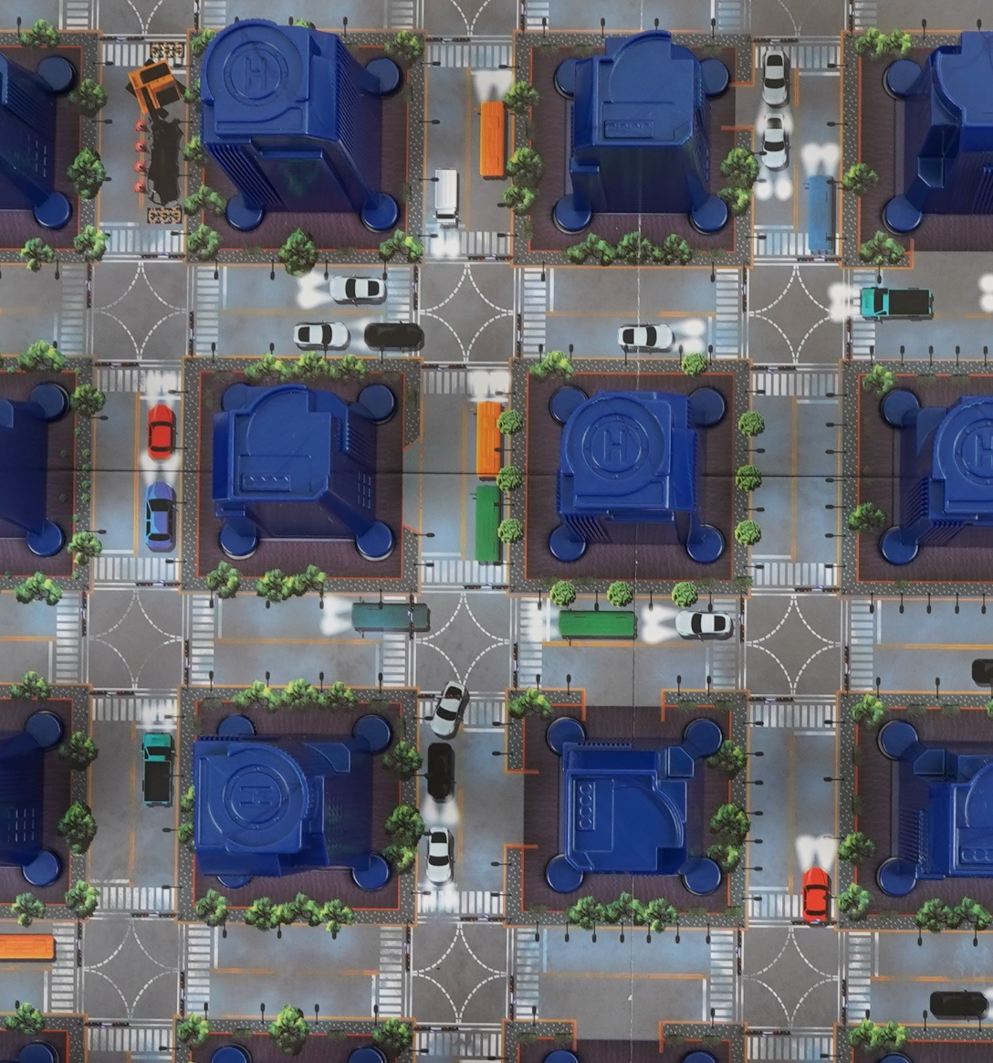
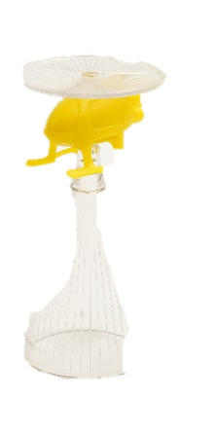
3
게임 방법
경찰단계
이동
자신의 헬리콥터를
인접한 다른 교차로로 1칸 움직임
대각선 방향이나 다른 헬리콥터가
있는 곳으로는 움직일 수 없음

Slide 19
3
게임 방법
경찰단계
2. 수색
자신의 헬리콥터가 있는 교차로에 인접한 건물 4개 중, 하나를 들어 올려서 확인
아무것도 발견하지 못함 : 수색한 건물을 제자리에 꽂아놓고 차례를 마침
흔적토큰을 발견 : 발견한 흔적토큰을 꺼내고 건물을 다시 꽂음. 꺼낸 흔적토큰은 발견된 건물의 옥상에 올려 표시
자동차 발견 : 도둑 체포! 게임이 즉시 종료되고 경찰 플레이어가 게임에서 승리!

Slide 20
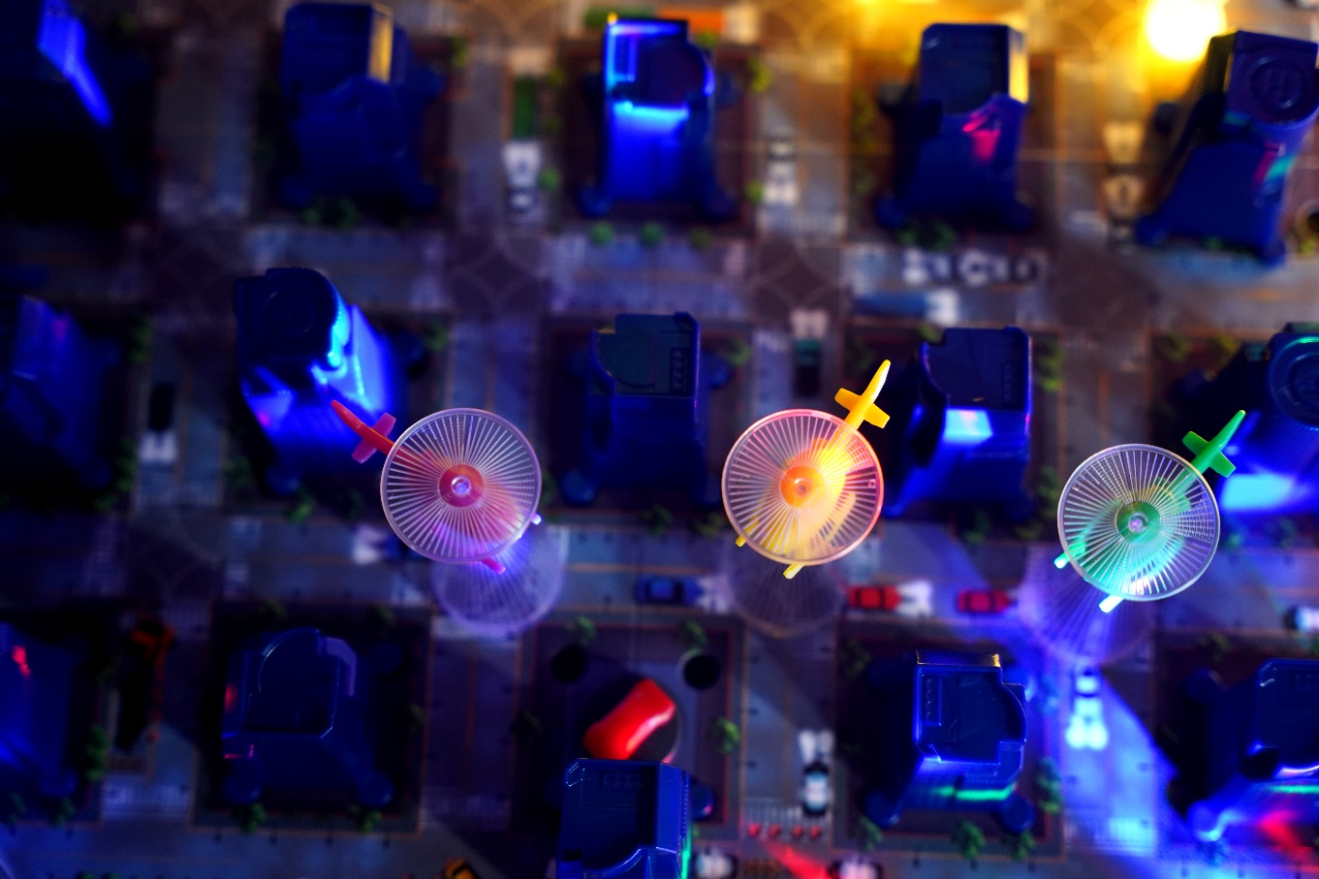
3
게임 방법
라운드 종료
모든 경찰 플레이어가 차례를 마치면
경찰 단계가 끝나고 즉시
해당 라운드가 종료
게임이 종료될 때까지
같은 방식으로 라운드를 반복

Slide 21

3
게임 종료
게임은 아래의 경우에 즉시 종료!
체포: 11라운드가 종료되기 전 경찰이 도둑의 자동차를 발견
도주: 11라운드 종료까지 도둑이 붙잡히지 않았을 때
포위: 도둑이 자신의 차례에 더 이상 이동할 수 없게 되었을 때

Slide 22
3
게임 요약
게임 준비 : 라운드판, 흔적토큰, 게임판, 헬리콥터, 건물, 자동차
1. 도둑단계
1) 도주 2) 건물 선택 3) 숨기 4) 차례 마치기
2. 경찰단계
1) 이동 2) 수색
게임 종료
체포: 11라운드 종료 전 도둑 차량 발견
도주: 11라운드 종료까지 도둑 붙잡히지 않음
포위: 도둑이 자신의 차례에 더 이상 이동할 수 없음

Slide 24


4
추천 게임 – 비슷한 룰의 다른 게임
잭 더 리퍼를 추적하라!
탐정이 되어 사건의 진상을 밝혀라!
불가사의한 살인마를 붙잡기 위한
1888년 런던에서 펼쳐지는 추리게임
19세기 영국. 런던의 일류 탐정이 되어 살인 사건의 진상을 파헤치는 추리게임

